Slide 1



O IMPACTO DA ENCHENTE NO RS: DAER RECONECTANDO A INFRAESTRUTURA VIÁRIA DO ESTADO
Lia Cateri Rech Martinazzo
Departamento Autônomo de Estradas de Rodagem - RS / Diretor-Geral

Slide 2


Slide 3
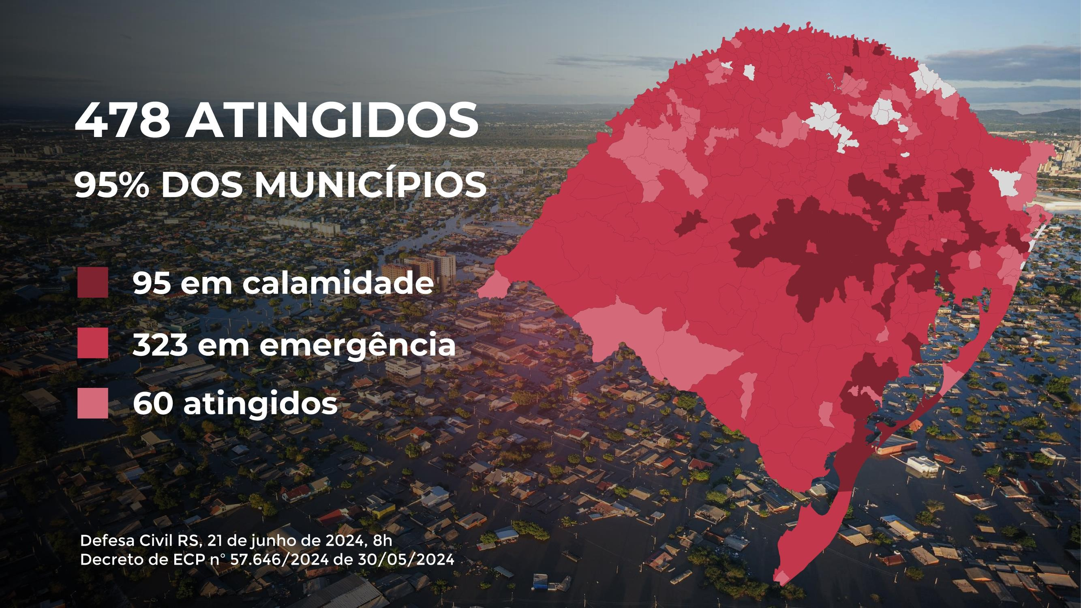

Slide 4
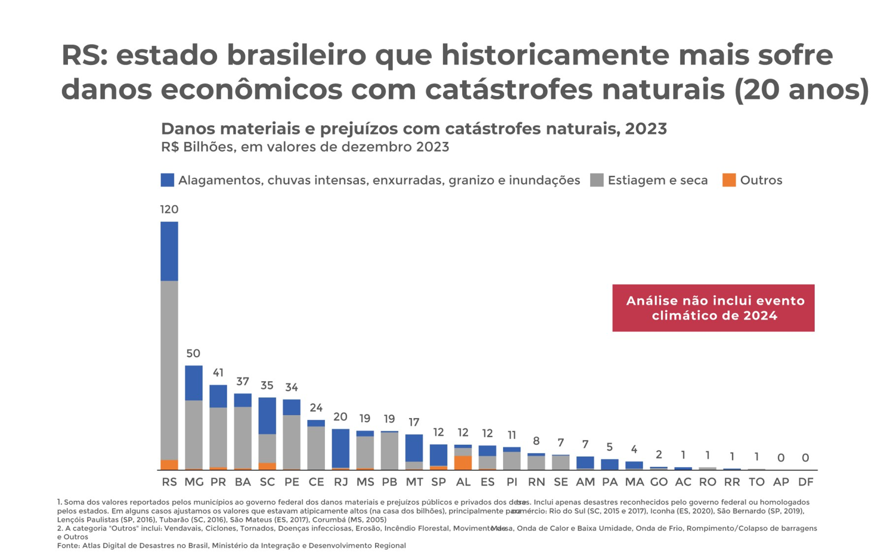

IMPACTO NA ECONOMIA

Slide 5
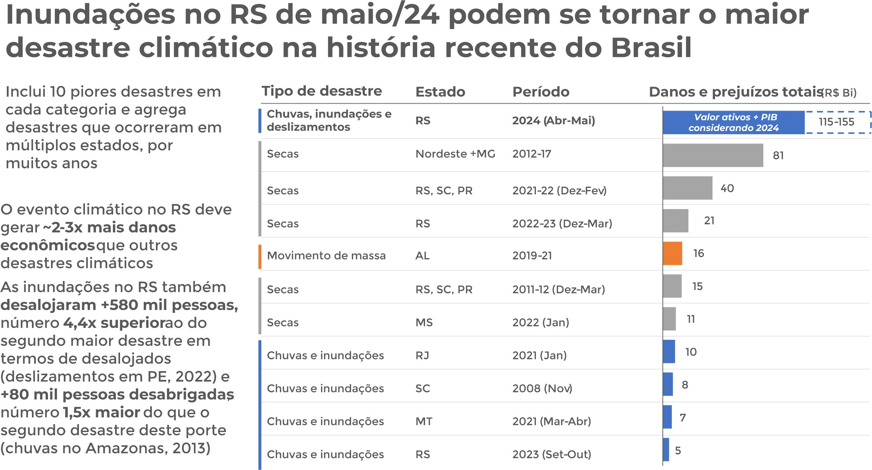
IMPACTO NA ECONOMIA

Slide 6

INTERVENÇÕES REALIZADAS NAS RODOVIAS ESTADUAIS

Slide 7

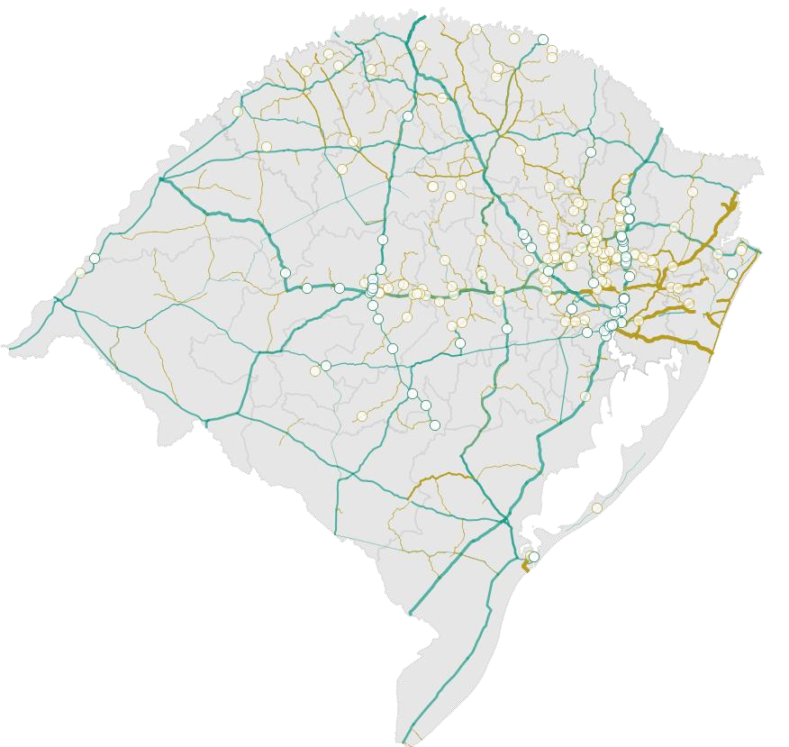


AÇÕES REALIZADAS
94%
DOS PONTOS LIBERADOS
410 PONTOS AFETADOS
FEDERAL
5.288 km do total de 6.224 km (85%)
175 pontos afetados
ESTADUAL
8.434 km do total de 10.313 km (82%)
235 pontos afetados
RODOVIAS**
Federal Estadual Federal Estadual
+ DE 13,5 MIL KM AFETADOS

Slide 8
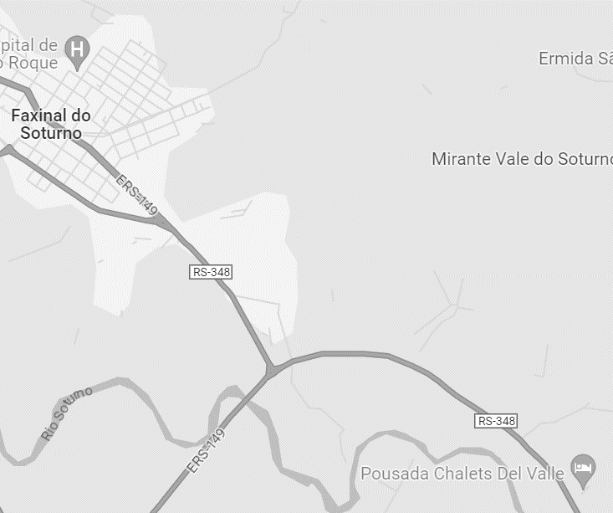
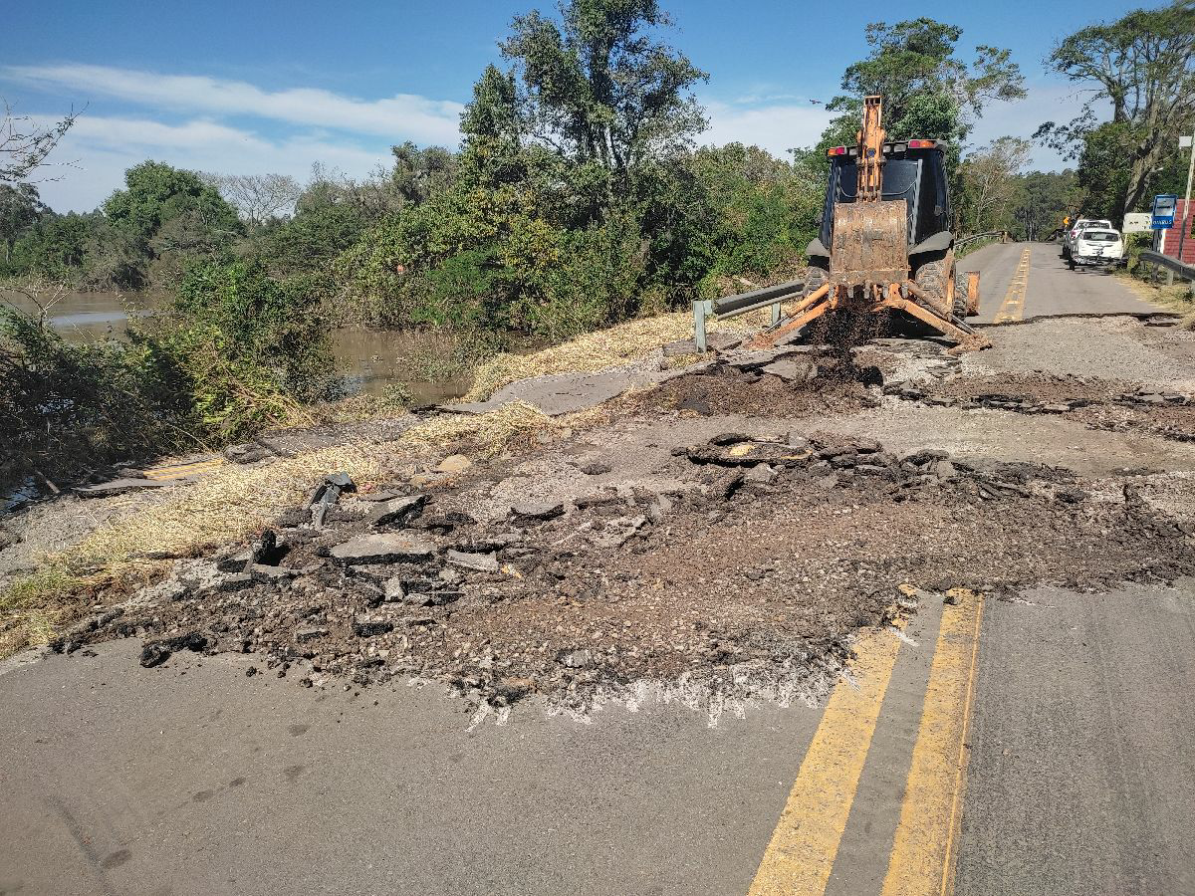
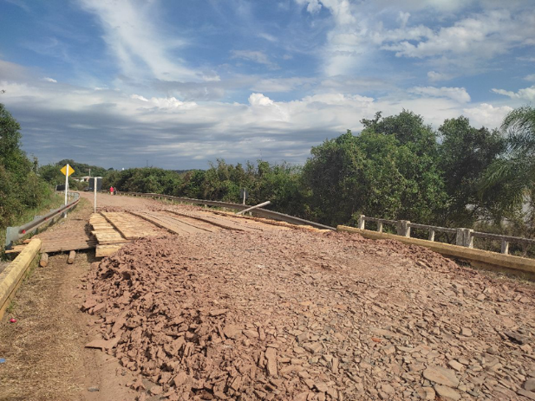

222 PONTOS EM RODOVIAS ESTADUAIS JÁ LIBERADOS
ERS-149 – DAER (exemplo)
REFERÊNCIA GEOGRÁFICA
DANO IDENTIFICADO
SITUAÇÃO ATUAL
PARCIAL
TOTAL
REGIÃO
ZONA CENTRAL, DE VILA NOVA DO SUL PARA LAJEADO GRANDE
COMENTÁRIOS
Foram identificadas quedas de cabeceiras de pontes, deslizamentos de pista e colapso total da pista
COMENTÁRIOS
Recuperação das cabeceiras e estrutura da pista
PRINCIPAIS MUNICÍPIOS
FAXINAL DO SOTURNO | NOVA PALMA |
RESTINGA SECA
VDM
1.129,17

Slide 9
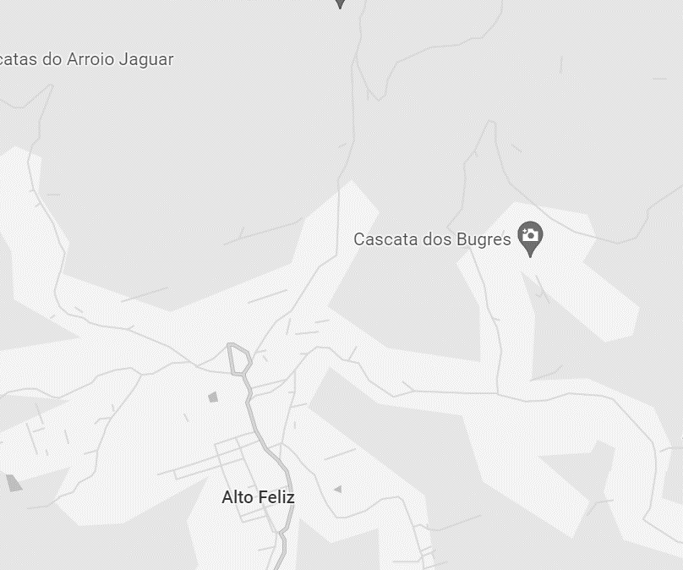
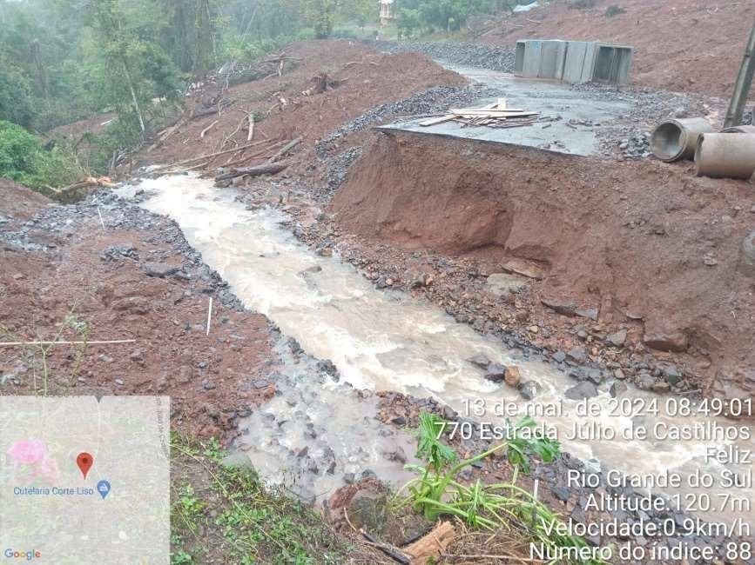
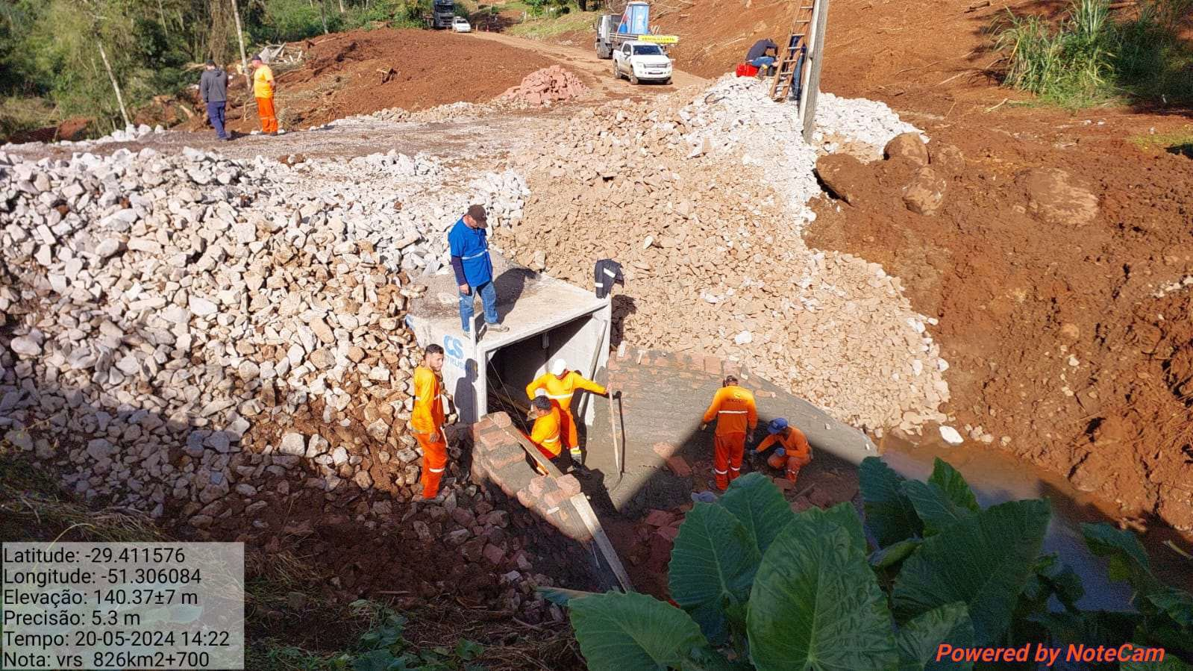
222 PONTOS EM RODOVIAS ESTADUAIS JÁ LIBERADOS
VRS-826 – DAER (exemplo)
REFERÊNCIA GEOGRÁFICA
DANO IDENTIFICADO
SITUAÇÃO ATUAL
PARCIAL
TOTAL
REGIÃO
ZONA CENTRAL, DE FELIZ PARA ALTO FELIZ
COMENTÁRIOS
Foram identificadas necessidades de reconstrução da pista no local com reaterro com pedra
COMENTÁRIOS
Reconstrução de pista e bueiros
PRINCIPAIS MUNICÍPIOS
FELIZ | ALTO FELIZ
VDM
984

Slide 10
30 OBRAS PRIORITÁRIAS NO RS

Slide 11
CRITÉRIOS PARA CATEGORIZAÇÃO DAS RODOVIAS COM MAIOR GRAU DE IMPACTO
Para elaborar a quantificação necessária para realizar os reparos visando a normalização do funcionamento da rodovia, foram utilizadas as seguintes metodologias
1
MÉTODO AHP (Analytic Hierarchy Process)
Utilizado para auxiliar a tomada de decisão em problemas complexos, gerando uma hierarquia (pesos) entre as possíveis soluções para o problema.
PONDERAÇÃO UTILIZADA
SITUAÇÃO
IMPACTO DE DESLOCAMENTO
POPULAÇÃO
AFETADA
IMPACTO NA ECONOMIA LOCAL
IMPACTO NA
REDE DE SAÚDE
IMPACTO NA MOBILIDADE URBANA
VDM
(VEÍCULO DIÁRIO MÉDIO)
Condição da rodovia após o impacto pelas fortes chuvas
BLOQUEIO PARCIAL
Uma das vias da rodovia
ainda pode ser utilizada; pequena/leve obstrução
BLOQUEIO TOTAL
Via totalmente inacessível
INTERVALO DE TEMPO GASTO ADICIONAL para realizar o deslocamento através daquela rodovia
Método de Análise
Simulação do tempo gasto
pré e pós impacto
QUANTIDADE DE PESSOAS AFETADA no raio de distância entre a interferência
e o município mais próximo
Avaliação das cidades limítrofes de origem e destino na visão macro de comunidades que utilizam tais rodovias
MAPEAMENTO DE COMÉRCIO, SERVIÇOS E MUNICÍPIOS RELEVANTES ao redor da rodovia afetada
Método de Análise
Levantamento da vocação econômica do local + necessidade de utilização da rodoviaa e se há eixos ou rodovias alternativas
MAPEAMENTO DE HOSPITAIS E UNIDADES DE SAÚDE que
sejam acessados pelas rodovias afetadas
Correlação do nível de dependência da comunidade afetada por hospitais, unidades de saúde, procedimentos médicos, etc
MAPEAMENTO DE CAMINHOS ALTERNATIVOS às rodovias afetadas
Método de Análise
Avaliação de cidades isoladas em função de caminhos alternativos bloqueados
VDM: indicador fundamental para quantificar a circulação de veículos em um determinado trecho de uma rodovia durante um período específico
2
MÉTODO DIJKSTRA (Tempo Caminho)
Cálculo da interferência no tempo da viagem, utilizando o método Dijkstra, analisando o processo com e sem interferências.
Este método consiste em um algoritmo de busca em gráficos que visa encontrar o caminho mais curto entre um nó de origem e um nó de destino em uma determinada área.

Slide 12
CRITÉRIOS PARA CATEGORIZAÇÃO DAS RODOVIAS COM MAIOR GRAU DE IMPACTO
SITUAÇÃO |  | IMPACTO DE DESLOCAMENTO |  | POPULAÇÃO AFETADA |  | IMPACTO NA ECONOMIA LOCAL |  | IMPACTO NA REDE DE SAÚDE |  | IMPACTO NA MOBILIDADE URBANA |  | VDM (VOLUME DIÁRIO MÉDIO)
Condição da rodovia após o impacto pelas fortes chuvas BLOQUEIO PARCIAL Uma das vias da rodovia ainda pode ser utilizada; pequena/leve obstrução. BLOQUEIO TOTAL Via totalmente inacessível. |  | INTERVALO DE TEMPO GASTO ADICIONAL para realizar o deslocamento pela rodovia MÉTODO DE ANÁLISE Simulação do tempo gasto pré e pós impacto. |  | QUANTIDADE DE PESSOAS AFETADAS dentro do raio de distância entre a interferência e o município mais próximo MÉTODO DE ANÁLISE Avaliação das cidades limítrofes de origem e de destino, na visão macro de comunidades que utilizam tais rodovias. |  | MAPEAMENTO DE COMÉRCIO, SERVIÇOS E MUNICÍPIOS RELEVANTES ao redor da rodovia afetada MÉTODO DE ANÁLISE Levantamento da vocação econômica do local, da necessidade de utilização da rodovia e se há eixos ou rodovias alternativas. |  | MAPEAMENTO DE HOSPITAIS E UNIDADES DE SAÚDE acessados pela rodovia afetada MÉTODO DE ANÁLISE Correlação do nível de dependência da comunidade afetada por hospitais, unidades de saúde, procedimentos médicos, fármacos, etc. |  | MAPEAMENTO DE CAMINHOS ALTERNATIVOS às rodovias afetadas MÉTODO DE ANÁLISE Avaliação de cidades isoladas em função de caminhos alternativos bloqueados. |  | Indicador fundamental para quantificar a circulação de veículos em um determinado trecho de uma rodovia durante um período específico
PREMISSA
BLOQUEIO PARCIAL | 1 | 0 A 15 MIN | 1 | MAIOR/IGUAL 5MIL | 1 | BAIXO | 1 | NÃO | 1 | BAIXO | 1 | 500 | 1
BLOQUEIO TOTAL | 2 | 15 A 30 MIN | 2 | 5 A 25MIL | 2 | MÉDIO | 2 | SIM | 5 | ALTO | 5 | 1.000 | 2
 |  | 30 MIN A 1 HORA | 3 | 25 A 200MIL | 3 | ALTO | 3 |  |  |  |  | 5.000 | 3
 |  | 1 A 2 HORAS | 4 | SUPERIOR A 200MIL | 4 |  |  |  |  |  |  | 10.000 | 4
 |  | SUPERIOR A 2H | 5 |  |  |  |  |  |  |  |  | SUPERIOR A 10.000 | 5
 |  | ILHADO | 6
FONTE: CRBM -RODOVIAS GAÚCHAS COM ALTERAÇÃO DE FLUXO -Google My Maps |  | FONTE: Modelo matemático utilizando o método DJIKSTRA |  | FONTE: IBGE |  | FONTE:IBGE |  | FONTE: Ministério Da Saúde (Número de equipamentos públicos) |  | FONTE: CRBM RODOVIAS GAÚCHAS COM ALTERAÇÃO DE FLUXO Google My Maps |  | FONTE: DAER

Slide 13
OBRAS PRIORITÁRIAS DAER:
RODOVIAS ESTADUAIS PAVIMENTADAS
Nº | Rodovia | Km | Trecho | Situação | Interferência
1 | VRS 843 | - | Feliz - Linha Nova | Ponte | Queda da ponte
2 | ERS 530 | 5 | Dilermando de Aguiar - São Pedro do Sul | Ponte | Queda de estrutura da ponte
3 | ERS 448 | 44 e 49 | Farroupilha - Nova Roma do Sul | Bloqueio Parcial | Queda de barreira e pista danificada
4 | RSC 453 | 158 | Caxias do Sul - Lajeado Grande | Bloqueio Parcial | Queda de barreira
5 | ERS 129 | 64 | Colinas e Roca Sales | Bloqueio Parcial | Erosão na pista e queda de barreira
6 | ERS 444 | 19 | Estrada do Vinho, Monte Belo do Sul – Santa Tereza | Bloqueio Parcial | Erosão na pista e queda de barreira
7 | ERS 348 | 51 | Agudo - Dona Francisca - Faxinal do Soturno | Bloqueio Total | Erosão do asfalto
8 | ERS 348 | 35 | Faxinal do Soturno - Ivorá | Ponte | Queda de estrutura da ponte
9 | ERS 431 | 25 | Dois Lajeados - São Valentim do Sul - Sta. Tereza - Bento Gonçalves | Bloqueio Total | Erosão na pista e queda de barreira
10 | ERS 486 | 15 | Tainhas - Itati | Bloqueio Parcial | Queda de barreira

Slide 14
OBRAS PRIORITÁRIAS DAER:
RODOVIAS ESTADUAIS PAVIMENTADAS
Nº | Rodovia | Km | Trecho | Situação | Interferência
11 | ERS 491 | 5 | Marcelino Ramos - BR-153 | Bloqueio Parcial | Pista cedendo
12 | ERS 640 | 15 e 17 | Cacequi - Rosário do Sul | Bloqueio Parcial | Queda de cabeceira e erosão na pista
13 | RSC 481 | 158 | Cerro Branco - Novo Cabrais | Bloqueio Total | Risco de desmoronamento, erosão na pista
14 | VRS 826 | 04 e 10 | Feliz - Alto Feliz | Bloqueio Parcial | Erosão na pista e queda de barreira
15 | ERS 348 | 32 | São João do Polêsine - Ivorá | Ponte | Queda da ponte
16 | ERS 417 | 9 | Itati - Três Forquilhas | Ponte | Queda de estrutura da ponte
17 | ERS 441 | 22 | Vista Alegre do Prata - Nova Prata | Ponte | Queda da ponte
18 | ERS 332 | 6 e 8 | Encantado - Arvorezinha | Bloqueio Parcial | Queda de cabeceira de ponte, erosão na pista e queda de barreira
19 | ERS 420 | 38 | Aratiba - Divisa RS/SC | Bloqueio Parcial | Queda de barreira
20 | ERS 422 | 64 | Venâncio Aires - Boqueirão do Leão | Bloqueio Parcial | Queda de barreira

Slide 15
OBRAS PRIORITÁRIAS DAER:
RODOVIAS ESTADUAIS PAVIMENTADAS
Nº | Rodovia | Km | Trecho | Situação | Interferência
21 | ERS 437 | 8 e 10 | Vila Flores - Antônio Prado | Bloqueio Parcial | Erosão na pista e queda de barreira
22 | ERS 421 | 33 | Forquetinha - Sério | Bloqueio Parcial | Erosão na pista e queda de barreira
23 | RSC 153 | 304 e 305 | Herveiras - Vera Cruz | Bloqueio Parcial | Queda de barreira e pista danificada
24 | RSC 471 | 83 | Sinimbu - Winck | Ponte | Queda de estrutura da ponte
25 | ERS 433 | 7 | Relvado - Encantado | Ponte | Queda de estrutura da ponte
26 | ERS 149 | 160 | Restinga Seca - Faxinal do Soturno – Nova Palma | Bloqueio Parcial | Erosão na pista e queda de barreira
27 | ERS 020 | 56 | Taquara - Igrejinha - Três Coroas – São Francisco de Paula | Bloqueio Parcial | Erosão na pista e queda de barreira
28 | ERS 484 | 16 | São Francisco de Paula - Maquiné | Bloqueio Total | Erosão na pista e queda de barreira
29 | ERS 452 | 13 e 22 | Feliz - Vale Real | Bloqueio Parcial | Queda de barreira e pista danificada
30 | ERS 403 | 3 | Cachoeira do Sul - Rio Pardo | Bloqueio Parcial | Erosão na pista

Slide 16
PLANO DE AÇÃO
RODOVIAS ESTADUAIS

Slide 17




8 PONTES EM
RODOVIAS ESTADUAIS
DAER
R$ 83 milhões
INVESTIMENTO ESTIMADO

Slide 18
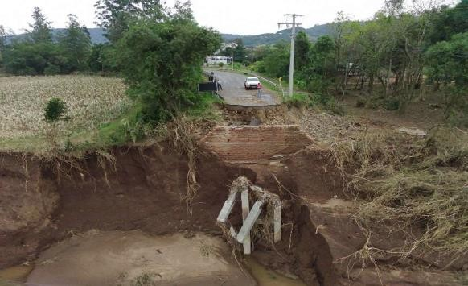
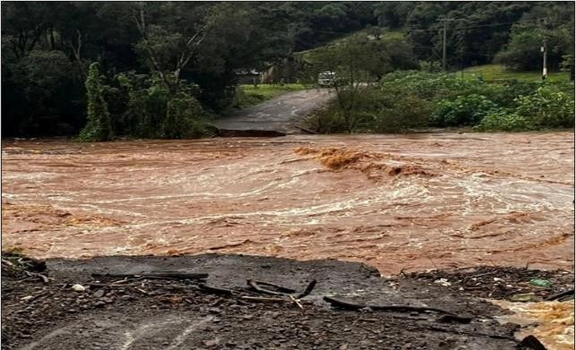
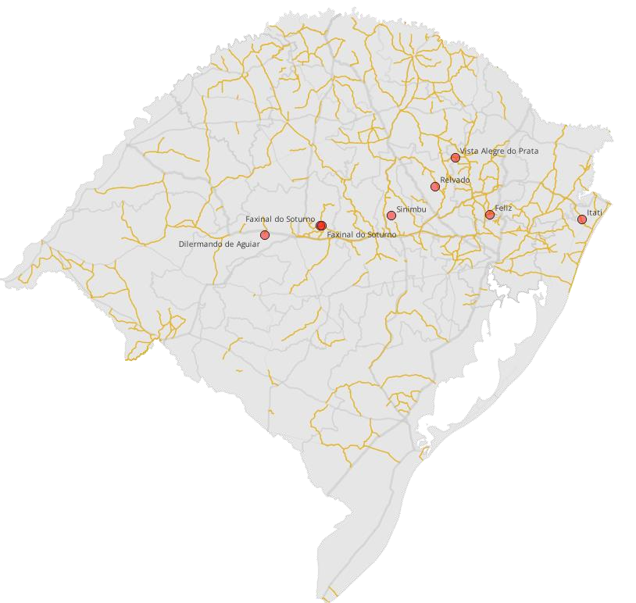

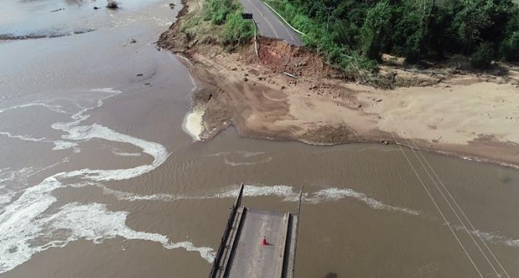
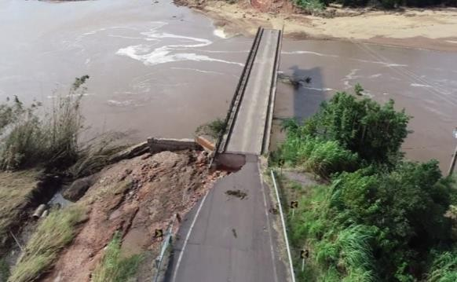
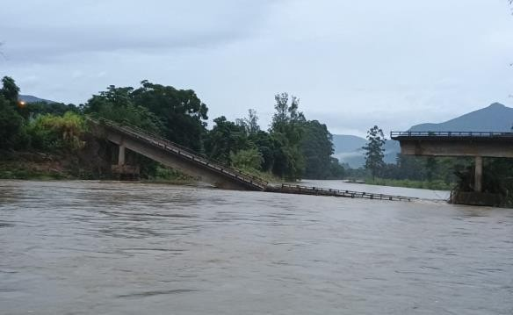
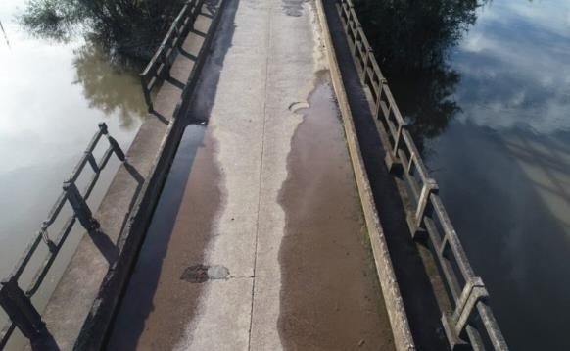
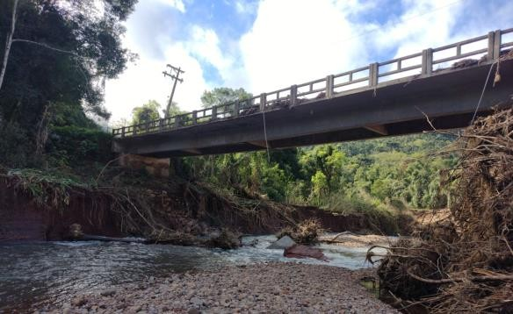
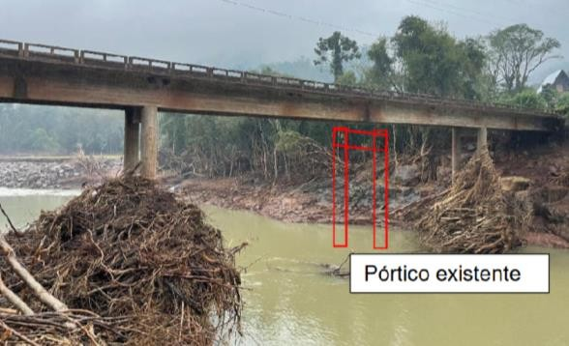
OBRAS PRIORITÁRIAS
8 PONTES EM RODOVIAS ESTADUAIS | DAER
VRS 843 – KM 1
ERS 441 - KM 22
FELIZ
VISTA ALEGRE DO PRATA
ERS 348 – KM 32
ERS 348 – KM 35
FAXINAL DO SOTURNO
FAXINAL DO SOTURNO
ITATI
ERS 530
RSC 471
ERS 433
Pórtico colapsou
DILERMANDO DE AGUIAR
SINIMBU
RELVADO

Slide 19
OBRAS PRIORITÁRIAS
8 PONTES EM RODOVIAS ESTADUAIS | DAER
 | PONTE | RODOVIA | VALOR (est.) | DANO
1 | Ponte de Feliz | VRS 843 | R$ 11.774.368,32 | Queda de ponte
2 | Ponte de Vista Alegre do Prata | ERS 441 | R$ 16.670.920,53 | Queda de ponte com alagamento no trecho
3 | Ponte de Faxinal do Soturno km 32 / Ivorá | ERS 348 | R$ 11.774.368,32 | Queda de ponte
4 | Ponte Itati | ERS 417 | R$ 8.634.536,77 | Queda da estrutura da ponte
5 | Ponte de Faxinal do Soturno km 35 | ERS 348 | R$ 15.699.157,76 | Queda de ponte com alagamento no trecho
6 | Ponte Dilermando | ERS 530 | R$ 5.396.585,48 | Queda de estrutura da ponte
7 | Ponte de Sinimbu | RSC 471 | R$ 6.574.022,31 | Queda de estrutura da ponte
8 | Ponte de Relvado | ERS 433 | R$ 6.574.022,31 | Queda de estrutura da ponte
 |  |  | R$ 83.097.981,80

Slide 20
OBRAS PRIORITÁRIAS
8 PONTES EM RODOVIAS ESTADUAIS | DAER
Fases e documentação necessária para projetos de engenharia e execução das obras:
ESTUDOS E APROVAÇÕES DE PROJETO | 75 DIAS
Assinatura do contrato | Apresentação dos estudos * (prazo: 30 dias após ordem de início) *Hidrológicos, geotécnicos, de tráfego e topografia | Aprovação dos estudos pelo DAER (prazo: 05 dias) | Apresentação do projeto de fundações pela empresa contratada (prazo: 30 dias após a aprovação dos estudos) | Admissibilida de do projeto de fundações pelo DAER (prazo: 2 dias) | Não objeção/ aprovação pelo daer do projeto de fundação (prazo: 5 dias) | Início de obra (fundações) | Execução de projetos de meso e super- estruturas (prazo: 90 dias) | Execução de obras meso e superestrutur as (prazo: 200 dias)
 |  |  |  |  |  | INÍCIO DE OBRA E PROJETOS DE MESO E SUPERESTRUTURA | 290 DIAS
365 DIAS

Slide 21
ESTRATÉGIA DE RECONSTRUÇÃO DAS RODOVIAS

Slide 22
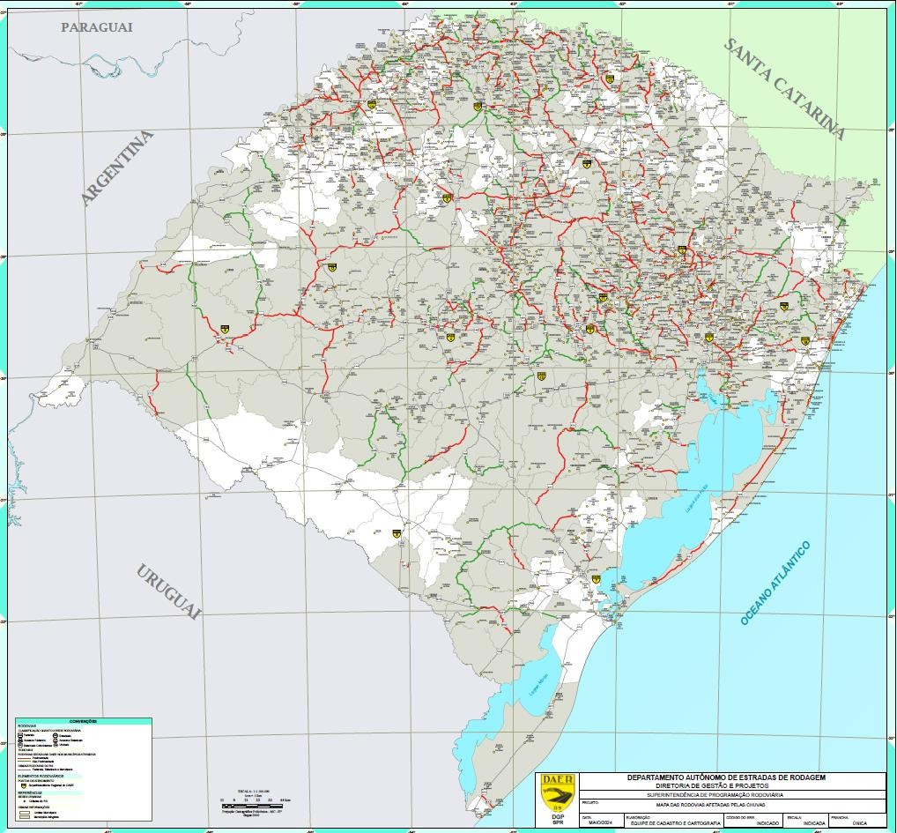









INVESTIMENTOS ESTIMADOS PARA A RECONSTRUÇÃO DAS RODOVIAS ESTADUAIS
REFERÊNCIA GEOGRÁFICA
ANÁLISE DE INVESTIMENTO | 2 CENÁRIOS
Recuperação total das rodovias nas regiões mais afetadas
Reconstrução de forma resiliente, com adaptações para as mudanças climáticas
Extensão estadual
5.824 km Rodovias pavimentadas
2.610 km Rodovias não pavimentadas

Slide 23
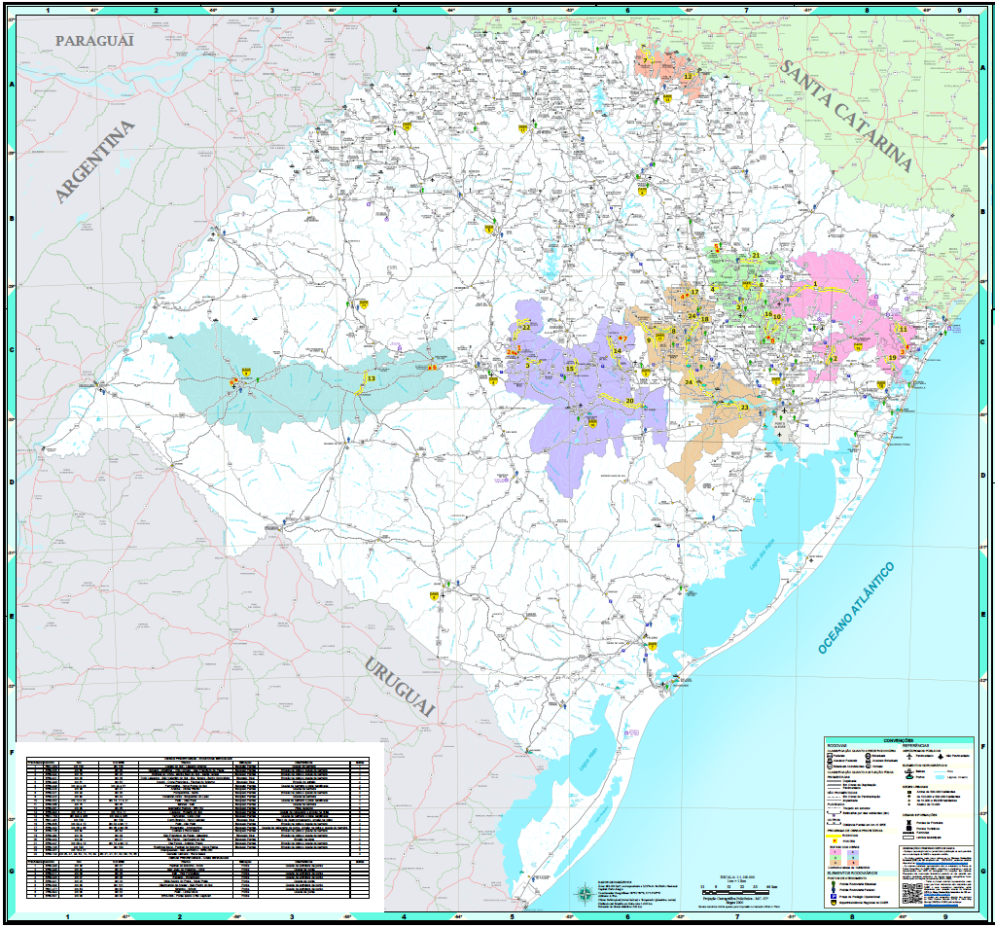
ESTRATÉGIA DE RECONSTRUÇÃO DAS RODOVIAS

Slide 24
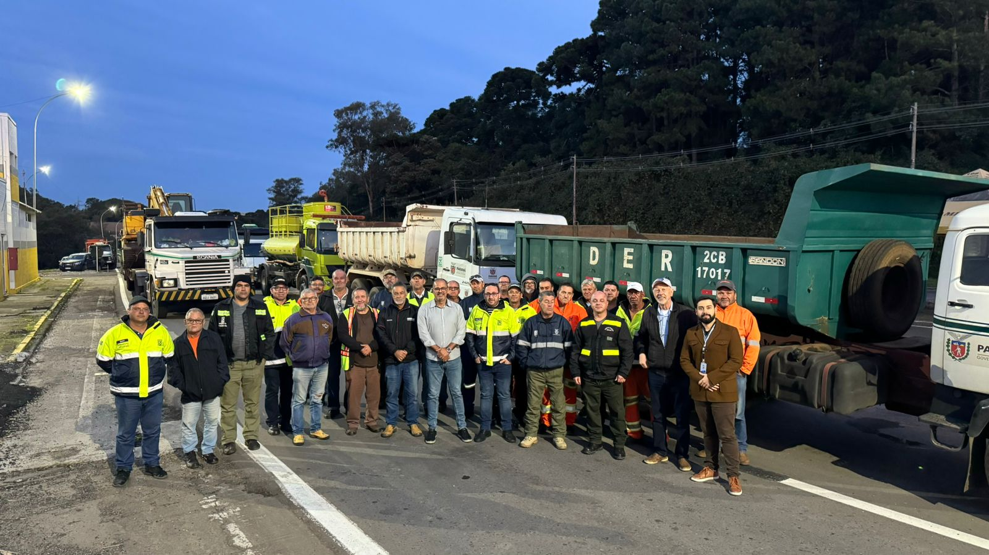
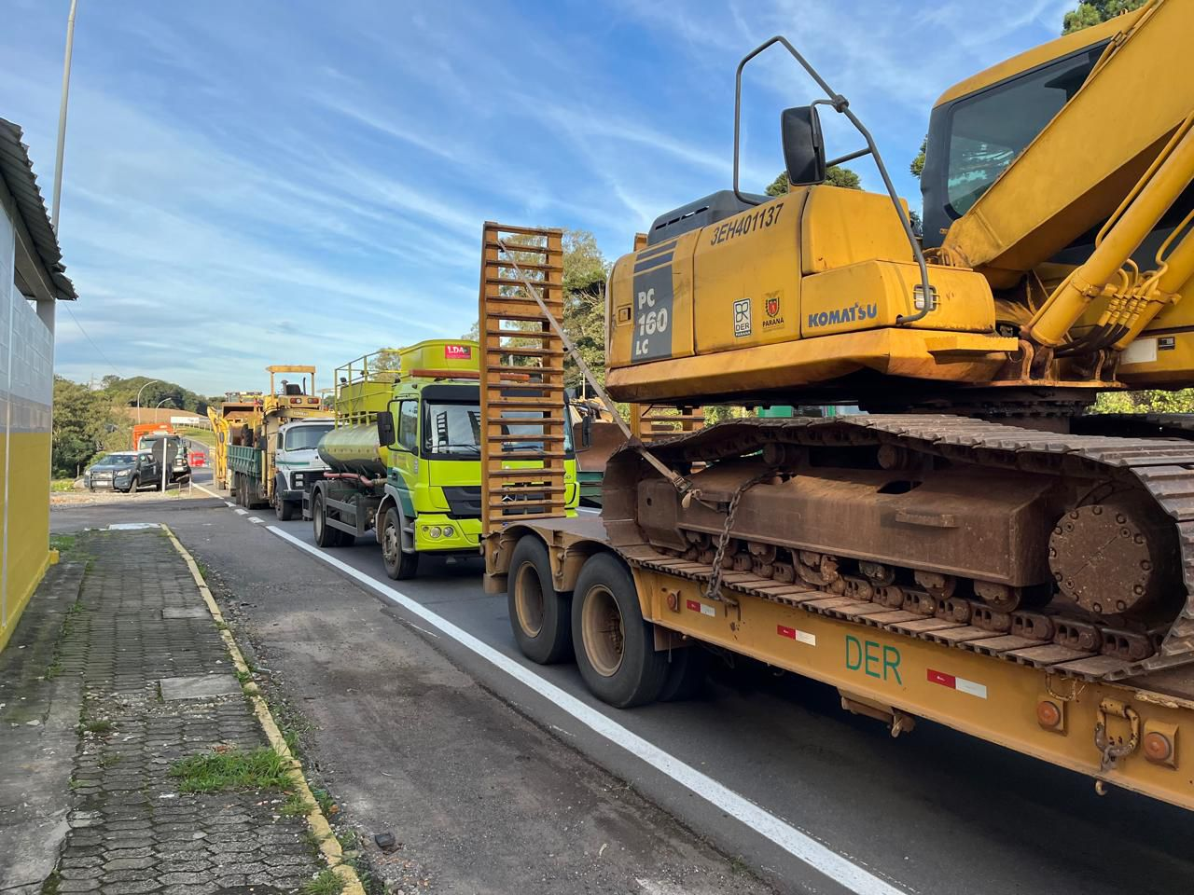
UNIÃO DE ESFORÇOS – DER-PR

Slide 25
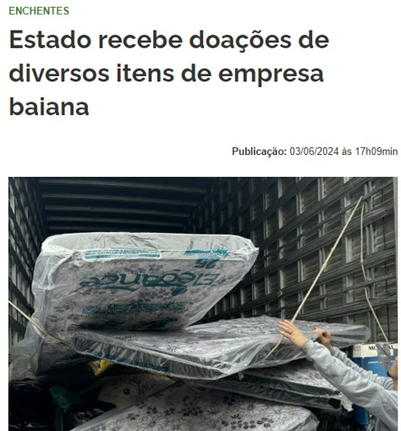
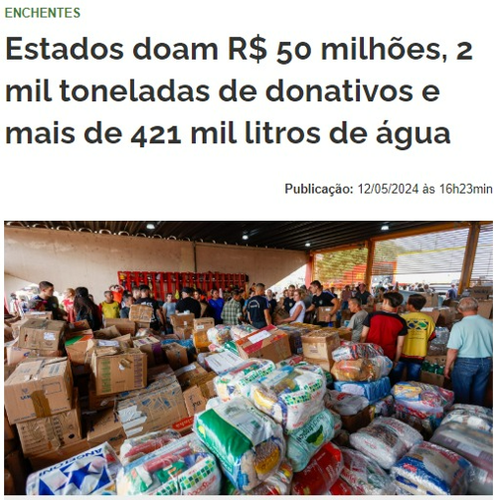
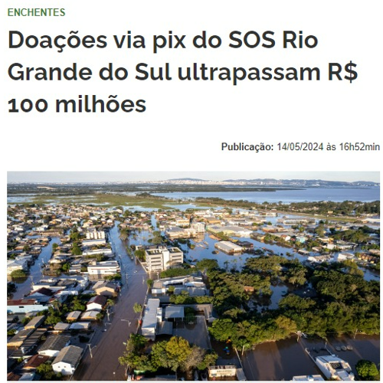
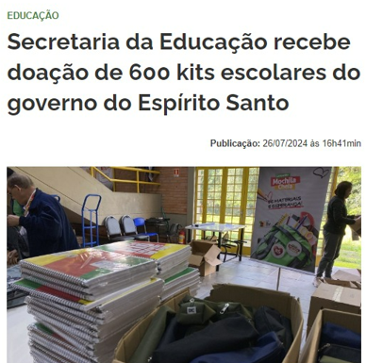
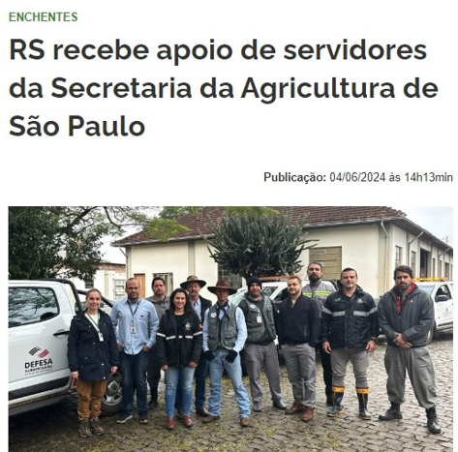
SOLIDARIEDADE

Slide 26

Engª Civil Lia Caterí Rech Martinazzo
Departamento Autônomo de Estradas de Rodagem - RS
lia@daer.rs.gov.br
Av. Borges de Medeiros, 1555 – Praia de Belas – Porto Alegre-RS
www.daer.rs.gov.br
(51) 98209 6272

Slide 27
